Slide 1

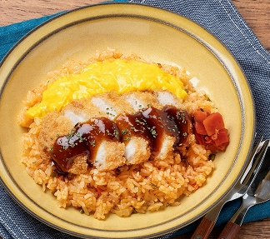
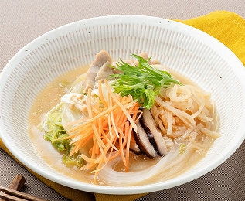



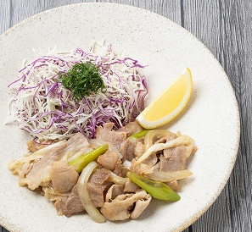
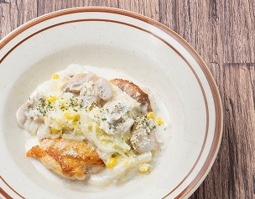


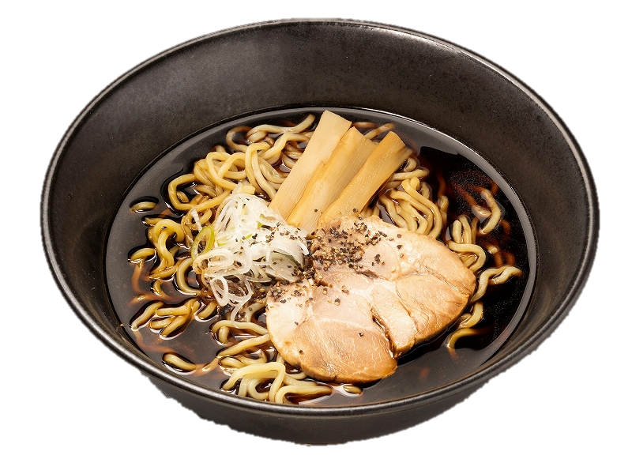



Fair Menu 2026.01
北陸応援
フ
ェ
ア
マンスリーフェア
北陸地方能登半島震災発生から2年が経過しました。
今年も継続して北陸応援フェアを実施いたします。
みんなで北陸エリアを盛り上げましょう。
FUKUI
福井ボルガライス
とり野菜みそ煮
ISHIKAWA
日本三大ご当地ライスの一つとして、福井県越前市で30年以上愛されているご当地自慢の一皿です。オムライスの上にとんかつをのせ独自のソースをかけてご提供です。
日本三大ご当地ライスの一つとして、福井県越前市で30年以上愛されているご当地自慢の一皿です。オムライスの上にとんかつをのせ特製のソースをかけてご提供です。
石川県のソウルフード「とり野菜みそ」を使い寒い季節に栄養がたっぷり摂れる煮込みをご用意しました。
石川県のソウルフード「とり野菜みそ」を使い寒い季節に栄養たっぷり摂れる煮込み鍋をご用意しました。
適塩
ベジめし
食塩相当量が一皿で1.8g以下
一皿で野菜1７５ｇ以上摂取！野菜不足の方におすすめです。
ウェルネスメニュー
チキンソテー
マッシュルーム
クリームソース
柚子胡椒で
大人な生姜焼き
柚子胡椒で
大人な生姜焼き
柚子胡椒で
大人な生姜焼き
柚子胡椒の爽やかな辛味とレモンで適塩化しました。
ちょっと大人な
生姜焼きをご賞味
ください。
野菜たっぷりのマッシュルームクリームソースをかけたチキンソテーが体を優しく温めます。
特選麺
食塩相当量
TOYAMA
1.6g
監修
富山
ブラックラーメン
今月のコロッケ
Ｂ級グルメで有名な富山ブラックは真っ黒なスープと塩辛い味付けが特徴です。不動の人気ラーメンをご賞味ください。
近江町コロッケ

